Slide 1

도면해석 자동화
인공지능 융합학과 2021137675 서승훈
Copyrightⓒ. Saebyeol Yu. All Rights Reserved.

Slide 2

CONTENTS
001
금주진행상황
분할된 선 기준으로 값분배
구조평면도에서 추출한 정보 전처리
002
향후계획
부재리스트의 구간정보를 활용한 길이 재분배
Copyrightⓒ. Saebyeol Yu. All Rights Reserved.

Slide 3
Part 1.
금주진행상황
ion
Copyrightⓒ. Saebyeol Yu. All Rights Reserved.

Slide 4
1-1.
분할된 선 기준으로 값 분배
가로선을 분할하는 경우에는 세로선을 검출해야한다.
[i번째 평면도, j번째 부호, 부호의 X좌표, 부호의 Y좌표, 최근접 Line Entity, 최근접 Line Entity 종류, 분할하는 Line Entity]

Slide 5
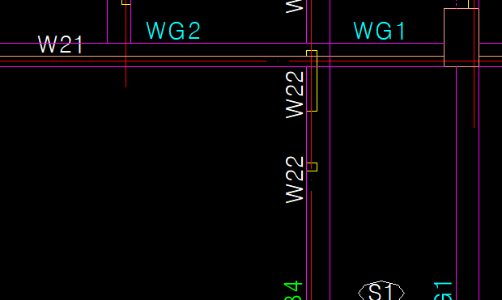
1-1.
분할된 선 기준으로 값 분배
(가로선 기준)
부호 배치 영역선을 분할하는 선의 X좌표 기준으로, 부호의 X좌표기준이 분할하는 선 기준으로 크냐, 작냐를 비교한다.
분할하는 선보다 왼쪽에 있으면,
(부호 배치 영역선의 Start값 – 분할하는 선의 X 값)
분할하는 선보다 오른쪽에 있으면,
(부호 배치 영역선의 End값 – 분할하는 선의 X값)을 할당해준다.

Slide 6
1-1.
분할된 선 기준으로 값 분배
(세로선 기준)
부호 배치 영역선을 분할하는 선의 Y좌표 기준으로, 부호의 X좌표기준이 분할하는 선 기준으로 크냐, 작냐를 비교한다.
분할하는 선보다 위쪽에 있으면,
(부호 배치 영역선의 Start값 – 분할하는 선의 Y 값)
분할하는 선보다 아래쪽에 있으면,
(부호 배치 영역선의 End값 – 분할하는 선의 Y값)을 할당해준다.

Slide 7
1-1.
분할된 선 기준으로 값 분배
[i번째 평면도, j번째 부호, 부호의 X좌표, 부호의 Y좌표, 최근접 Line Entity, 최근접 Line Entity 종류, 부호의 배치구간 길이]

Slide 8
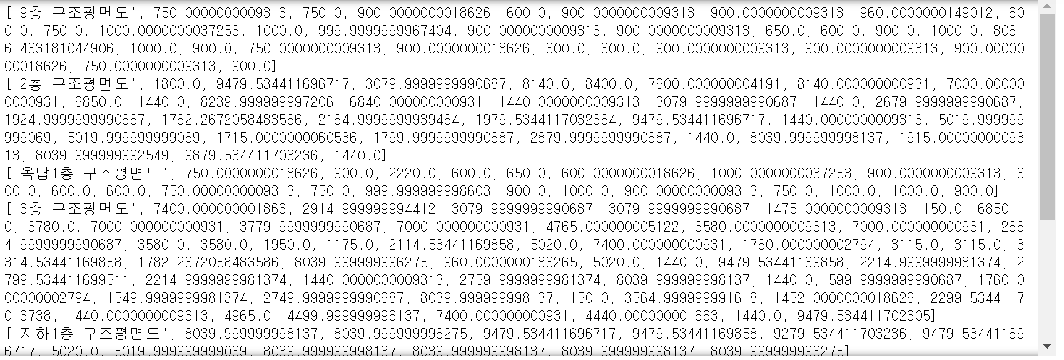
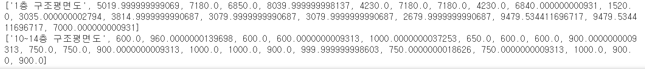
1-1.
분할된 선 기준으로 값 분배

Slide 9
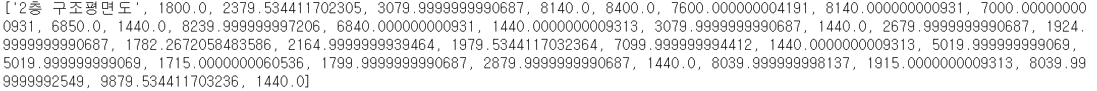
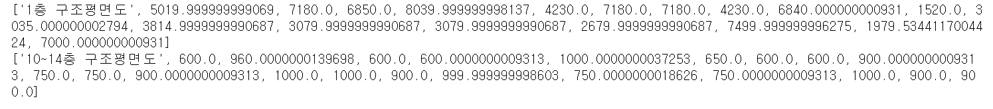
1-1.
분할된 선 기준으로 값 분배

Slide 10
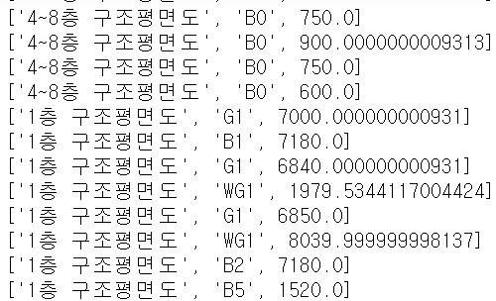
2-1.
구조평면도에서 추출한 정보 전처리
부재리스트에서 추출한 정보
구조평면도에서 추출한 정보
구조리스트 평면도에서 추출한 정보만으로는 부재리스트의 어느 부재에 해당하는지 알 수 없음

Slide 11
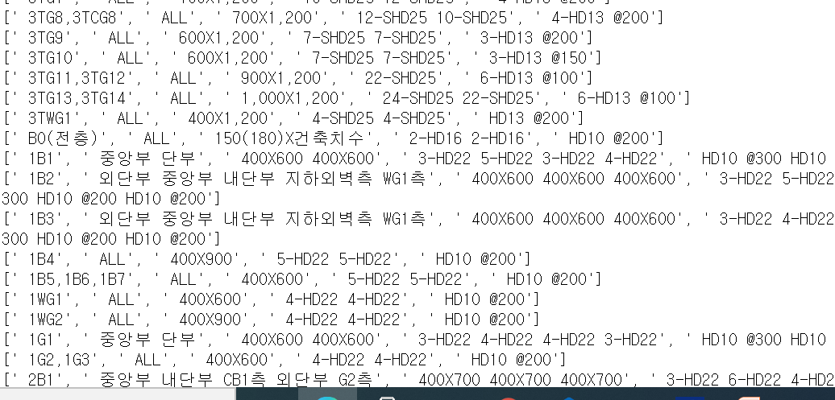
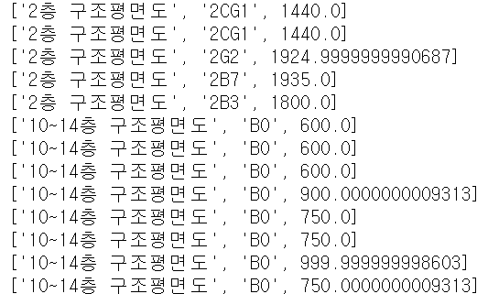
2-1.
구조평면도에서 추출한 정보 전처리
부재리스트에서 추출한 부호의 맨 앞부분은 각 층을 나타낸다.
Number_set = [1, 2, 3]
수 부분만 추출하고, 부재리스트의 Number_set에 있는지 여부 확인

Slide 12
Part 2.
향후계획
ion
Copyrightⓒ. Saebyeol Yu. All Rights Reserved.

Slide 13
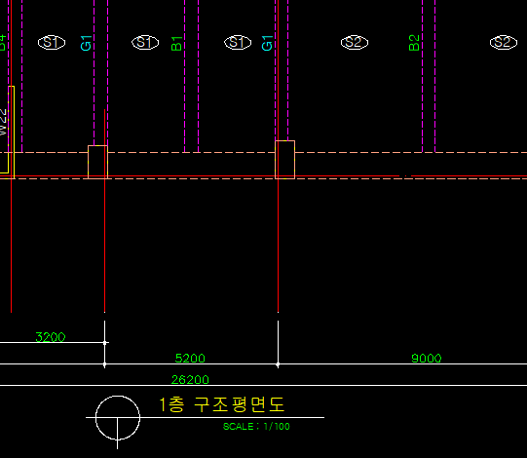
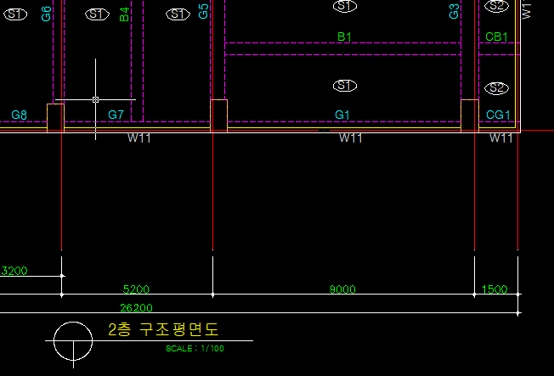
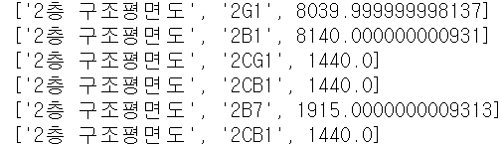
2-1.
부재리스트의 구간정보를 활용한 길이 정보 재분배
부재리스트에서 추출한 정보
구조평면도에서 추출한 정보

